Slide 1
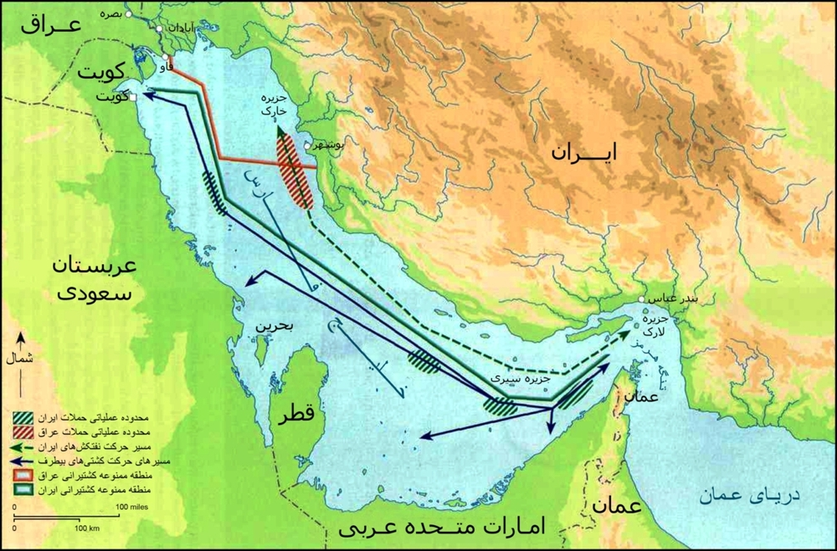
Prof. Ali Engin Oba
DERS 2
İran–ABD Düşmanlığının
Kurumsallaşması
1979–2003: Rehine krizi, savaş, yaptırımlar ve “terörle savaş” paradigması
Uluslararası Güncel Sorunlar · Tezsiz çevrimiçi yüksek lisans dersi
Hafta 2 · Kurumsallaşan düşmanlık
Görsel: Tanker War map, Wikimedia Commons.
1
Notes:
Hafta 2, 1979 sonrası düşmanlığın kalıcı kurumsal pratiklere nasıl dönüştüğünü ele alır.

Slide 2
Dört haftalık ders yolu
Birinci hafta kırılma anını, ikinci hafta düşmanlığın kurumsallaşmasını inceler.
1
2
3
4
1953–1979
1979–2003
2003–2024
2025–2026
Darbe, Şah ittifakı, devrim, rehine krizi
Savaş, yaptırımlar, vekiller, güvenlik ikilemi
Nükleer kriz, JCPOA, maksimum baskı
Savaş, Hürmüz, bölgesel sonuçlar
Bugünkü hedef: “düşmanlık” sözcüğünü tekil duygu gibi değil, kurumlar, hatıralar, yaptırımlar, güvenlik pratikleri ve anlatılar bütünü olarak okumak.
Hafta 2 · Kurumsallaşan düşmanlık
2
Notes:
Bu slayt, serideki yerimizi gösterir ve ikinci haftanın analitik hedefini netleştirir.

Slide 3
Bu haftanın ana sorusu
1979 sonrasında İran–ABD ilişkilerinde düşmanlık nasıl “olağan diplomasi”nin yerine geçti?
“
İran–ABD ilişkisi yalnızca karşılıklı tehditlerden değil, aynı zamanda tekrarlanan krizlerin ürettiği hafızadan, hukukî yaptırım rejimlerinden ve güvenlik kurumlarından oluştu.
Hafıza
Savaş
Yaptırım
Securitization
Rehine krizi ve Iran Air 655 gibi olaylar, iki tarafın birbirini okuma biçimini kalıcılaştırdı.
İran-Irak Savaşı, İran için kuşatılma ve yalnız bırakılma anlatısını güçlendirdi.
ABD açısından İran bir diplomasi dosyası değil, “davranış değiştirme” meselesi hâline geldi.
2001 sonrası İran, terör ve kitle imha silahları söylemine eklemlendi.
Ders sorusu: 2003 Irak işgali İran’ı zayıflattı mı, yoksa istemeden güçlendirdi mi?
Hafta 2 · Kurumsallaşan düşmanlık
3
Notes:
Öğrencilerden haftanın temel kavramlarını krizin tarihsel olaylarına bağlamaları istenir.

Slide 4
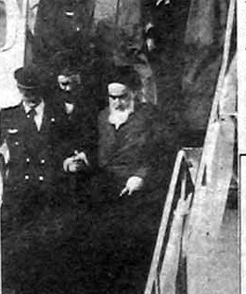
Devrimden devlete: dış politikanın yeni dili
İran İslam Cumhuriyeti, meşruiyetini yalnızca rejim değişikliğinden değil, anti-emperyalist bir anlatıdan da kurdu.
“Ne Doğu ne Batı”: bağımsızlık ve devrimci egemenlik iddiası
ABD, Şah rejiminin hamisi ve 1953 darbesinin faili olarak kodlandı
Dış politika, rejim güvenliği ile devrimci kimliğin birleştiği bir alana dönüştü
Rejim güvenliği
Devrimci kimlik
Bölgesel iddia
İç muhalefet ve dış müdahale korkusu birlikte okunur.
Mazlumların savunusu ve anti-emperyalizm merkezi temadır.
İran, Şah dönemindeki statükocu rolünden farklı bir hat izler.
Humeyni’nin İran’a dönüşü, 1979. Wikimedia Commons.
Hafta 2 · Kurumsallaşan düşmanlık
4
Notes:
Devrim sonrası İran dış politikasının kimlik boyutunu anlatırken 1953 hafızasına gönderme yapılmalı.

Slide 5
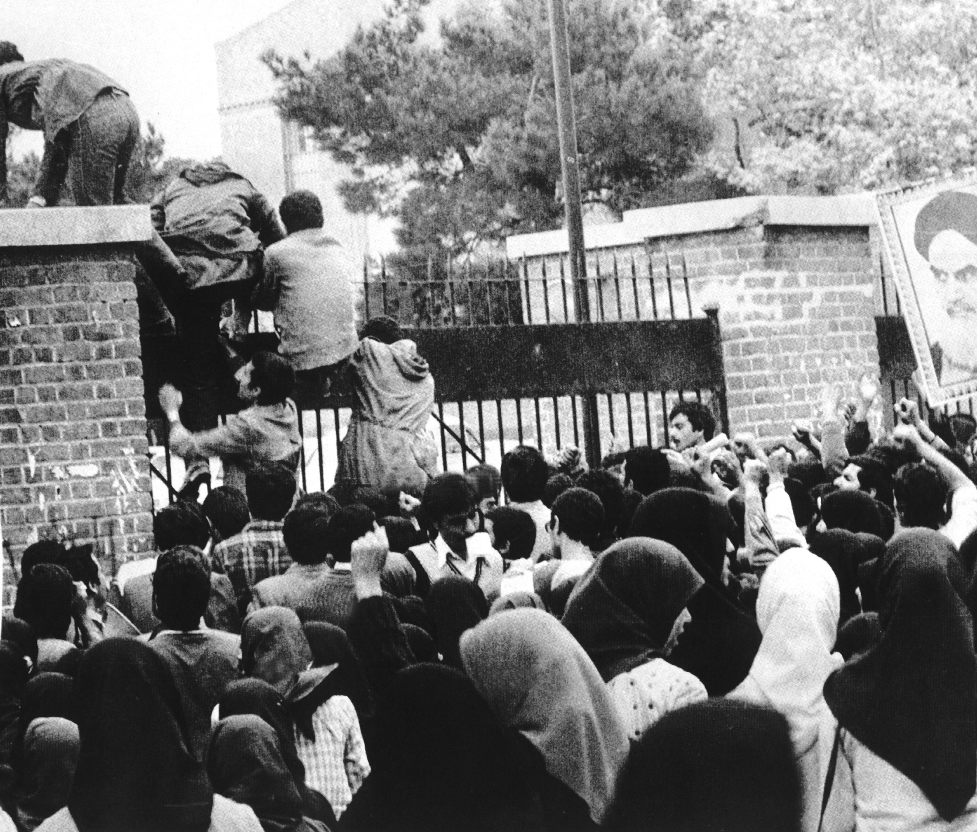
Rehine krizi: diplomatik kopuşun ritüeli
4 Kasım 1979’da ABD Büyükelçiliği’nin işgali, krizden çok daha fazlasıydı: yeni rejimin kurucu sahnelerinden biri hâline geldi.
444 gün
52 rehine
ABD Dışişleri Bakanlığı’na göre diplomatlar 444 gün tutuldu.
Kriz, ABD kamuoyunda İran’ı “tehdit” olarak sabitledi.
Diplomatik ilişkiler koptu; Washington’da yaptırım ve varlık dondurma siyaseti başladı.
İran’da elçilik işgali “devrimi koruma” ve “ABD nüfuzuna direnme” simgesi oldu.
İki tarafta da kriz, sonraki uzlaşma girişimlerinin önüne çıkan güçlü bir hafıza üretti.
Tahran’daki ABD Büyükelçiliği, 4 Kasım 1979. Wikimedia Commons.
Hafta 2 · Kurumsallaşan düşmanlık
5
Notes:
Kaynaklar: history.state.gov short history; National Archives records. Rehine krizi ABD-İran ilişkilerinde ritüelleşmiş hafızanın başlangıcı olarak ele alınır.

Slide 6
İran-Irak Savaşı: sekiz yıl süren güvenlik travması
1980–1988 savaşı, İran’ın sonraki güvenlik doktrininin ana psikolojik ve stratejik zeminidir.
1980
1982
1984
1987
1988
Irak saldırısı
İran karşı taarruzu
Tanker Savaşı
Earnest Will
Ateşkes
İnsanî maliyet
Kimyasal silah travması
Kuşatılma algısı
Savaş, savaş sonrası İran güvenlik elitinde “yalnız bırakıldık” algısını derinleştirdi.
Irak’ın kimyasal silah kullanımı, İran’ın savunma sanayii ve caydırıcılık arayışını etkiledi.
ABD ve Körfez monarşileri karşısında İran, asimetrik kapasitelere yöneldi.
Ana tez: Savaş, İran için yalnızca bir cephe deneyimi değil; gelecekteki füze, vekil güç ve “ileri savunma” stratejilerinin gerekçelendirildiği bir laboratuvardı.
Hafta 2 · Kurumsallaşan düşmanlık
6
Notes:
Bu slaytta savaşın İran güvenlik kültürüne etkisi vurgulanır.

Slide 7
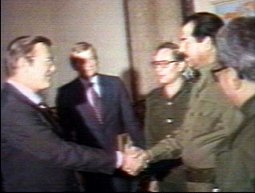
ABD’nin “İran’ı dengeleme” siyaseti: Irak’a yöneliş
Washington, İran Devrimi sonrasında Körfez dengesini Irak üzerinden okumaya başladı.
STRATEJIK MANTIK
İran’ın devrimci yayılma potansiyeli ABD açısından Körfez statükosuna tehdit olarak görüldü.
Ulusal Güvenlik Arşivi belgeleri, ABD’nin 1980’lerin başında Irak’a istihbarat ve askerî destek sağladığını gösterir.
Bu destek açık bir ittifak değil; “İran’ın kazanmasını önleme” hedefli pragmatik bir dengeleme idi.
Dengeleme
İnkâr edilebilirlik
Miras
Saddam Hüseyin–Donald Rumsfeld görüşmesi, Bağdat, 1983. Wikimedia Commons.
Irak, İran’ı yıpratan karşı ağırlık olarak görüldü.
Resmî tarafsızlık ile fiilî destek arasında gri alan oluştu.
İran’da “ABD Saddam’ı destekledi” hafızası kalıcılaştı.
Hafta 2 · Kurumsallaşan düşmanlık
7
Notes:
NSArchive, ABD’nin 1980-84 arasında Irak’a yönelişini belgeleyen birincil kaynaklar yayımlamıştır.

Slide 8
İran-Contra paradoksu: düşmanlık içinde araçsal temas
1980’lerin ABD-İran ilişkisi yalnızca tek yönlü kopuş değildir; gizli temaslar, düşmanlığı ortadan kaldırmadan yürümüştür.
Açık söylem
Gizli pratik
Analitik ders
İran: rehine krizi, devrim ihracı, terörizm ve Körfez güvenliğine tehdit olarak çerçevelendi.
İran-Contra meselesi, ABD iç siyasetinde ciddi bir kriz yaratan örtülü silah ve rehine diplomasisi tartışmasıydı.
Düşmanlık, temas yokluğu değildir; temas çoğu zaman kurumsal güvensizlik içinde yürür.
Düşman imgeleri
Örtülü pazarlık
Skandal
Daha derin güvensizlik
Yüksek lisans düzeyi için mesele: devletler “düşman” iken bile çıkar, rehine, silah ve istihbarat kanalları tamamen kaybolmaz; fakat bu temaslar güven üretmek yerine çoğu zaman kuşkuyu kurumsallaştırır.
Hafta 2 · Kurumsallaşan düşmanlık
8
Notes:
İran-Contra, çift yönlü bir paradoksu gösterir: düşmanlık söylemi ve örtülü temaslar aynı anda var olabilir.

Slide 9
Tanker Savaşı: enerji güvenliği askerîleşiyor
Basra Körfezi, 1984 sonrası savaşın uluslararasılaşmasının ana sahnesi oldu.
Irak’ın İran petrol ihracatını hedef alması, savaşın deniz taşımacılığı boyutunu genişletti.
İran, Körfez ülkelerinin Irak’a desteğini cezalandırmak için tanker ve altyapı hedeflerine yöneldi.
Küresel enerji piyasaları ve Hürmüz Boğazı güvenliği, ABD müdahalesinin meşruiyet zemini hâline geldi.
Petrol
Hürmüz
Savaşın maliyeti küresel enerji güvenliğine taşındı.
Boğaz, güç projeksiyonu ve caydırıcılık alanı oldu.
Tanker War map, Wikimedia Commons.
Hafta 2 · Kurumsallaşan düşmanlık
9
Notes:
Tanker Savaşı, İran-ABD geriliminin deniz alanına ve enerji piyasalarına taşınmasını gösterir.

Slide 10
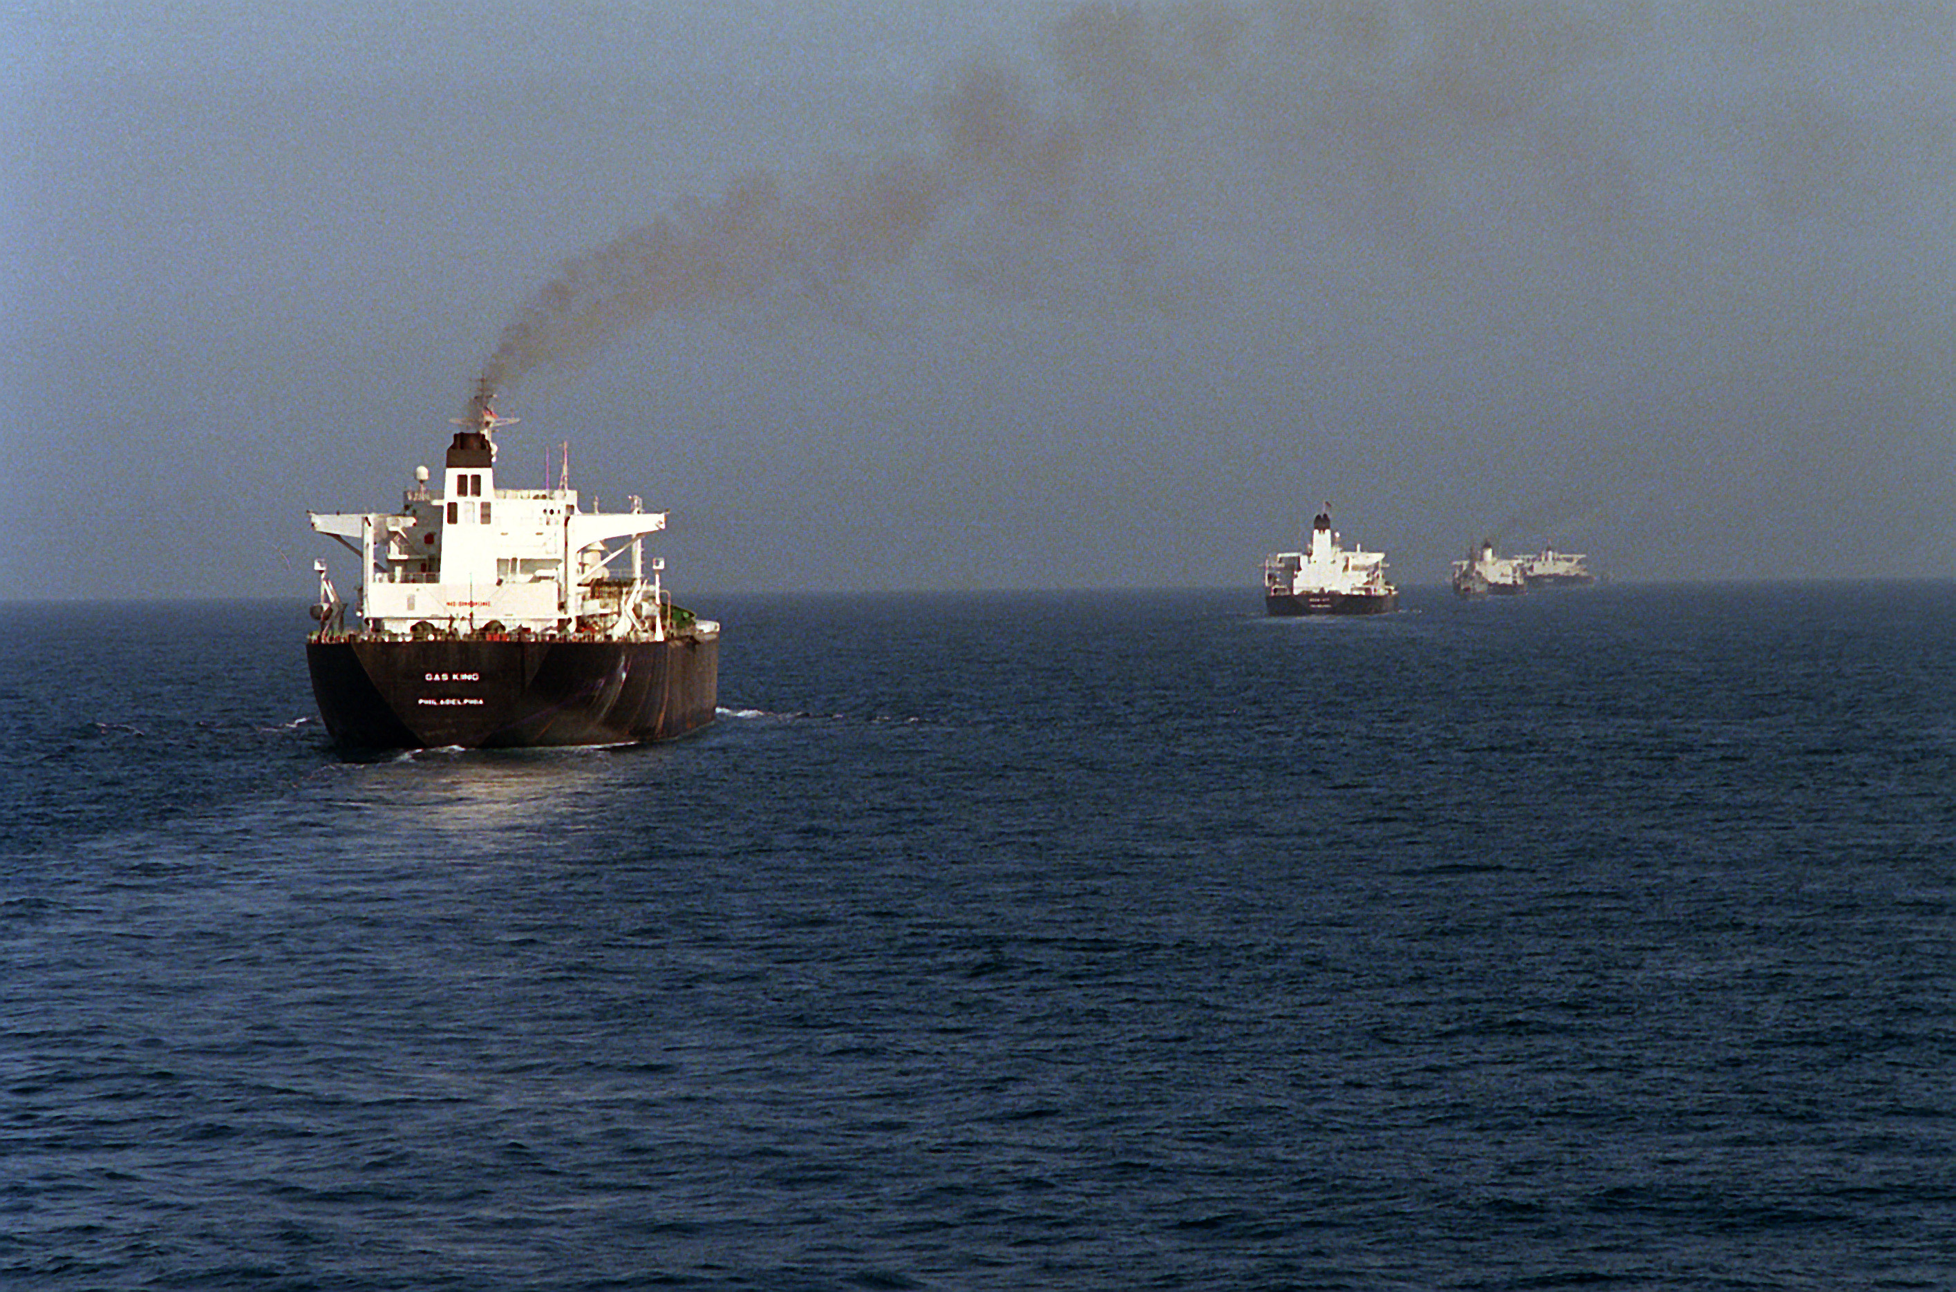
Operation Earnest Will: ABD donanmasının sahaya dönüşü
1987–1988 döneminde ABD, Kuveyt tankerlerini yeniden bayraklandırıp koruma altına aldı.
NICELIKSEL ANLAM
24 Tem 1987
26 Eyl 1988
Operasyonun başlangıcı.
Operasyonun bitişi.
II. Dünya Savaşı’ndan sonra en büyük konvoy operasyonlarından biri
ABD deniz gücü, Körfez düzeninin koruyucusu olarak sahneye çıktı.
İran açısından: ABD tarafsız değil, Irak ve Körfez monarşilerinin koruyucusu.
ABD açısından: İran deniz ticaretini ve enerji akışını tehdit eden aktör.
Reflagged Kuwaiti tankers escorted by U.S. Navy ships, 1987. Wikimedia Commons.
Hafta 2 · Kurumsallaşan düşmanlık
10
Notes:
NHHC, Operation Earnest Will’in 24 Temmuz 1987–26 Eylül 1988 tarihleri arasında sürdüğünü belirtir.

Slide 11
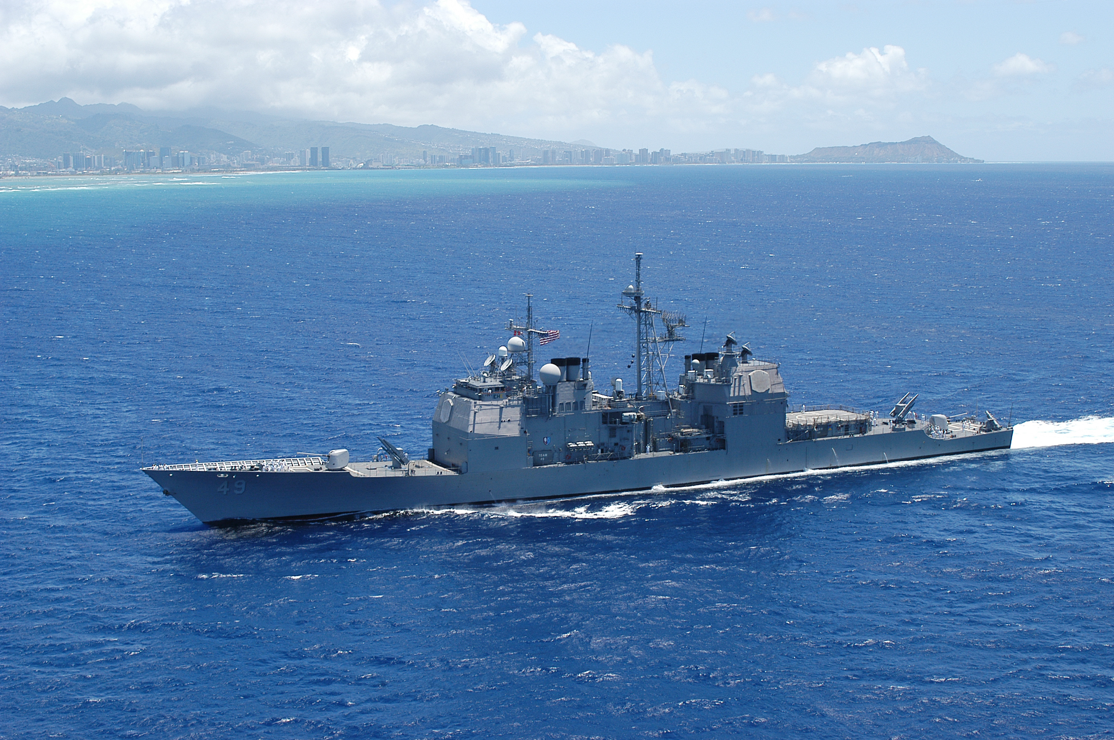
Iran Air 655: güvenlik ikileminin trajik yüzü
3 Temmuz 1988’de USS Vincennes, İran Air 655’i düşürdü; 290 kişi hayatını kaybetti.
“
Bir taraf için “savaş sisinde hata”, diğer taraf için “ABD saldırganlığının kanıtı”.
Olay
Kayıp
Sivil Airbus A300 hedef alındı.
290 yolcu ve mürettebat öldü.
Hafıza etkisi
İran kamuoyunda bu olay, ABD’nin İranlı sivillerin hayatına duyarsız olduğu anlatısını güçlendirdi.
USS Vincennes, U.S. Navy / Wikimedia Commons.
Bu slaytı öğrencilerle tartışın: Bir olay aynı anda “operasyonel hata” ve “kolektif travma” olabilir mi?
Hafta 2 · Kurumsallaşan düşmanlık
11
Notes:
Olay iki taraf arasında güvenlik ikilemi ve hafızanın nasıl işlediğini gösterir.

Slide 12
Vekil aktörler: asimetrik caydırıcılığın inşası
Konvansiyonel zayıflık, İran’ı doğrudan çatışma yerine “ileri savunma” ve vekil ağlara yöneltti.
Lübnan
Hizbullah
İran
IRGC-QF
Irak
Şii milisler
Yemen
Suriye
Husiler
Rejim desteği
Vekiller İran için “savaşın ülke sınırlarından uzakta tutulması” anlamına gelir.
ABD ve müttefikleri için aynı ağ, bölgesel düzeni aşındıran bir tehdit olarak görülür.
Böylece “savunma” ile “saldırganlık” arasındaki yorum farkı kurumsallaşır.
Hafta 2 · Kurumsallaşan düşmanlık
12
Notes:
Vekil aktörler konusunu tek taraflı “terör” veya “direniş” diliyle değil, stratejik fonksiyonları açısından açıklayın.

Slide 13
Yaptırım rejiminin doğuşu: krizden kalıcı araca
1980’lerden itibaren yaptırımlar, ABD’nin İran davranışını değiştirmek için kullandığı başlıca kurumsal araç hâline geldi.
1979–81
Varlıkların dondurulması
Rehine krizi sonrası finansal ve diplomatik baskı
1984
Terörizme destek veren devlet listesi
İran’ın bölgesel faaliyetlerinin güvenlik kategorisine alınması
1987
İthalat yasağı
İran mallarına ekonomik sınırlamalar
1995
EO 12957 / 12959
Petrol yatırımları ve genel ticaret yasağı
1996
ILSA
İran enerji sektörüne yabancı yatırımlara ikincil yaptırım
Yaptırım, yalnızca ekonomik araç değil; “normal ilişki yok” mesajını kurumsal olarak yeniden üreten bir diplomasi biçimidir.
Hafta 2 · Kurumsallaşan düşmanlık
13
Notes:
Yaptırımların kronolojik birikimi, düşmanlığın hukukileşmesini gösterir.

Slide 14
Çifte Çevreleme: İran ve Irak’ın aynı anda sınırlandırılması
Clinton dönemi, Körfez’de “dengeyi birine yaslanarak kurma” stratejisinden iki rakibi de çevreleme stratejisine geçti.
Önceki mantık
Dual containment
Sonuç
İran ve Irak birbirine karşı denge unsuru olarak okunur.
İki aktör de ABD çıkarları ve Körfez düzeni için sorun sayılır.
ABD’nin Körfez’de kalıcı askerî ve yaptırım varlığı güçlenir.
“
Çifte çevreleme, ABD’nin İran’ı yalnızca devrimci bir sorun olarak değil, Körfez düzeninin yapısal tehdidi olarak kodladığı döneme işaret eder.
Hafta 2 · Kurumsallaşan düşmanlık
14
Notes:
Indyk’in 1993/1994 konuşmaları ve Gause’un eleştirisi çifte çevrelemeyi anlamak için kullanılabilir.

Slide 15
Clinton dönemi yaptırımları: enerji sektörüne baskı
1995–1996 düzenlemeleri, İran ekonomisinin can damarı olan enerji sektörünü hedefledi.
EO 12957
EO 12959
ILSA 1996
İran petrol kaynaklarının geliştirilmesine yönelik bazı işlemler yasaklandı.
ABD kişilerinin İran ile mal ve hizmet ticareti büyük ölçüde yasaklandı.
İran enerji sektörüne yabancı yatırım yapan firmalara yaptırım tehdidi getirildi.
Mantık zinciri
Enerji geliri
Rejim kapasitesi
Bölgesel faaliyetler
ABD baskısı
Bu zincirin tartışmalı varsayımı: ekonomik baskı, güvenlik davranışını otomatik olarak değiştirir mi?
Hafta 2 · Kurumsallaşan düşmanlık
15
Notes:
Öğrencilerin ekonomik yaptırımların etkinliğini tartışması için hazır bir soru sunulur.

Slide 16
Füze ve nükleer dosyanın tohumları
1990’lar ve erken 2000’ler, İran’ın uzun menzilli caydırıcılık ve nükleer kapasite arayışlarının görünürleştiği dönemdir.
Savaş mirası
Teknoloji arayışı
Nükleer belirsizlik
Irak’ın füze ve kimyasal saldırıları, İran’da stratejik savunmasızlık algısı yarattı.
Füze programı, İran için konvansiyonel zayıflığı telafi eden bir caydırıcılık alanı oldu.
Nükleer program enerji, egemenlik, prestij ve güvenlik başlıklarının birleştiği bir dosyaya dönüştü.
Analitik matris: aynı kapasite, farklı anlamlar
İran’ın okuması
Egemenlik ve savunma
ABD’nin okuması
Yayılma ve şantaj riski
Bölgesel okuma
Güç dengesi ve tehdit algısı
Hafta 2 · Kurumsallaşan düşmanlık
16
Notes:
Bu slayt üçüncü haftaya geçiş kapısıdır: nükleer kriz 2003 sonrası merkezîleşecektir.

Slide 17
11 Eylül sonrası Afganistan paradoksu
2001 sonrası İran, Taliban karşıtı bağlamda ABD ile sınırlı temas kurdu; fakat kısa süre sonra güvenlik söyleminde yeniden hedefleşti.
Yakınsama
Güvensizlik
Kırılma
Taliban karşıtlığı ve Afganistan’ın istikrarı konusunda sınırlı ortak çıkarlar vardı.
Rehine krizi, yaptırımlar ve Körfez deneyimi temasın güvene dönüşmesini engelledi.
2002’de İran’ın “Axis of Evil” içinde anılması, sınırlı yakınlaşmayı siyaseten zehirledi.
11 Eylül
Bonn süreci
Sınırlı temas
Axis of Evil
Ders notu: Kısa vadeli işbirliği, derin kurumsal güvensizlik ve iç siyasal maliyetler nedeniyle kalıcı diplomatik açılıma dönüşmedi.
Hafta 2 · Kurumsallaşan düşmanlık
17
Notes:
Afganistan paradoksu, ortak çıkarların her zaman güven üretmediğini gösterir.

Slide 18
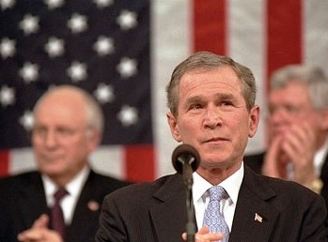
“Axis of Evil”: söylem bir dış politika aracıdır
29 Ocak 2002 konuşması, İran’ı terör, kitle imha silahları ve rejim tehdidi üçgenine yerleştirdi.
“
“States like these, and their terrorist allies, constitute an axis of evil…”
İran, Irak ve Kuzey Kore aynı söylemsel kategoriye yerleştirildi.
Bu dil, tehdidi tek tek olaylardan çıkarıp rejim tipi ve niyet sorununa bağladı.
İran açısından mesaj açıktı: ABD, rejim güvenliğine yönelik nihai tehdittir.
George W. Bush, 2002 State of the Union. Wikimedia Commons.
Söylem
Politika
Tehdit tanımı genişler.
Baskı araçları meşrulaşır.
Hafta 2 · Kurumsallaşan düşmanlık
18
Notes:
Bu slaytta söylemin performatif işlevi anlatılır: söylem yalnızca yansıtmaz, tehdit kategorisi inşa eder.

Slide 19
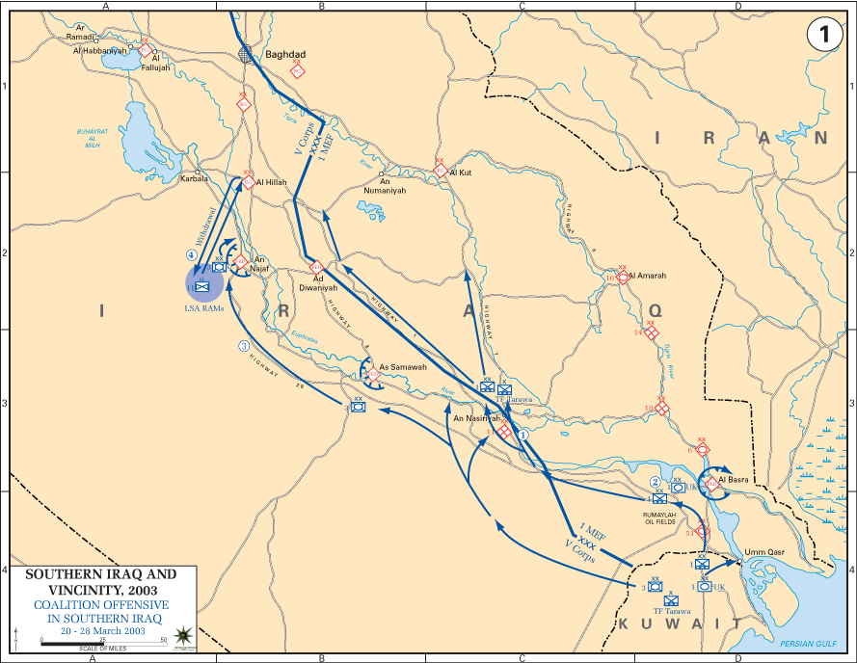
2003 Irak işgali: İran için beklenmeyen stratejik açılım
ABD, Saddam’ı devirdi; fakat İran’ın Batı sınırındaki en büyük devlet rakibini de ortadan kaldırmış oldu.
ÜÇ SONUÇ
1 · Rakibin çöküşü
Saddam rejimi İran’ın bölgesel rakibiydi; işgal bu rakibi kaldırdı.
2 · Şii siyasetin yükselişi
Irak’ın yeni siyasal düzeni İran’a yakın aktörler için alan açtı.
3 · ABD’nin bataklığı
ABD’nin Irak’ta yoğunlaşması, İran’a manevra alanı sağladı.
Paradoks: ABD’nin İran’ı çevreleme stratejisi, Irak’ta İran’ın bölgesel nüfuzunu artıran koşullar üretti.
2003 Irak işgali haritası, West Point / Wikimedia Commons.
Hafta 2 · Kurumsallaşan düşmanlık
19
Notes:
2003 işgali üçüncü haftanın başlangıcını oluşturur. İran’ın 2003 sonrası yükselişi bu paradoksla açılır.

Slide 20
Teorik okuma: güvenlik ikilemi ve kurumsallaşmış düşmanlık
Realist açıdan iki tarafın savunma hamleleri, karşı tarafta saldırgan niyetin kanıtı gibi okunur.
YÜKSEK LISANS SORUSU
İran: rejim güvenliği
ABD: çevreleme
Güvenlik ikilemi “niyetleri” değil, niyetlerin nasıl yorumlandığını açıklar.
Kurumsallaşma: tehdit algısı kişilere bağlı olmaktan çıkar, bürokrasi ve hukuk içinde tekrar üretilir.
Bu yüzden lider değişse bile kriz mantığı çoğu zaman devam eder.
ABD: yaptırım/askerî varlık
İran: vekil/füze kapasitesi
Hafta 2 · Kurumsallaşan düşmanlık
20
Notes:
Teorik slaytta güvenlik ikileminin niyet değil yorum ve yapı meselesi olduğu vurgulanır.

Slide 21
Hafta 2 kapanış tezi
1979–2003 dönemi, bugünkü krizin yalnızca arka planı değil, onun kurumsal mantığını kuran dönemdir.
“
ABD için İran: rehine krizi, vekil aktörler, nükleer belirsizlik ve bölgesel revizyonizm. İran için ABD: darbe hafızası, Saddam’a destek, yaptırımlar, deniz savaşı ve rejim tehdidi.
Hafıza
Olaylar yalnızca yaşanmadı; iki ülkede kolektif siyasal anlatıya dönüştü.
Kurum
Yaptırımlar, askerî varlık ve terör listeleri düşmanlığı rutine bağladı.
Asimetri
İran zayıflığı vekil aktörler, füzeler ve bölgesel ağlarla telafi etmeye çalıştı.
Eşik
2003 Irak işgali, üçüncü haftanın nükleer ve bölgesel rekabet dönemine geçiş kapısıdır.
Gelecek hafta: 2003 sonrası nükleer dosya, Irak/Suriye/Lübnan/Yemen hattı, JCPOA ve maksimum baskı.
Hafta 2 · Kurumsallaşan düşmanlık
21
Notes:
Kapanış tezi, ikinci haftayı üçüncü haftaya bağlar.

Slide 22
Okuma / izleme önerileri ve kaynakça
Sunumun dayandığı temel kaynaklar ve öğrenciler için ileri okuma önerileri.
Abrahamian, E. (2008). A History of Modern Iran. Cambridge University Press.
Battle, J. (Ed.). (2003). Shaking Hands with Saddam Hussein: The U.S. Tilts toward Iraq, 1980–1984. National Security Archive.
Gause, F. G. III. (1994). The Illogic of Dual Containment. Foreign Affairs, 73(2), 56–66.
Indyk, M. (1993/1999). U.S. Policy Toward the Middle East. Washington Institute / U.S. Department of State.
Katzman, K. (2006). The Iran-Libya Sanctions Act (ILSA). Congressional Research Service.
Naval History and Heritage Command. (2018). H-018-1: Tanker War / Operation Earnest Will.
U.S. Department of State, Office of the Historian. The Iranian Hostage Crisis.
George W. Bush White House Archives. (2002). State of the Union Address.
Takeyh, R. (2009). Guardians of the Revolution. Oxford University Press.
Pollack, K. M. (2004). The Persian Puzzle. Random House.
Görsel kaynakları: Wikimedia Commons / U.S. Navy / White House / West Point / public domain görselleri.
Hafta 2 · Kurumsallaşan düşmanlık
22
Notes:
Kaynakça APA’ya yakın biçimde verilmiştir; ders notu olarak öğrenciyle paylaşılabilir.

